Slide 1
ehfar.blogsky .com
به نام خداوند رنگین کمان
خداوند بخشنده مهربان

Slide 2
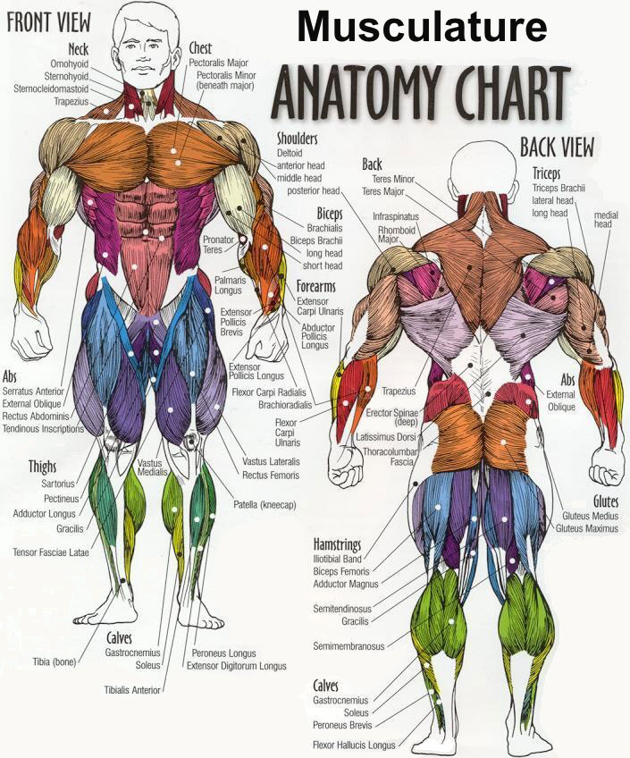
عضلات بدن انسان

Slide 3
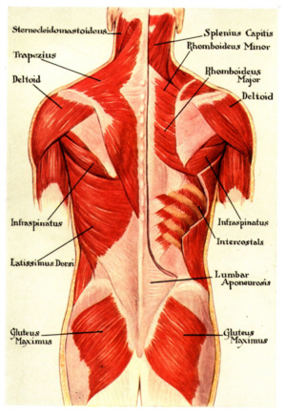
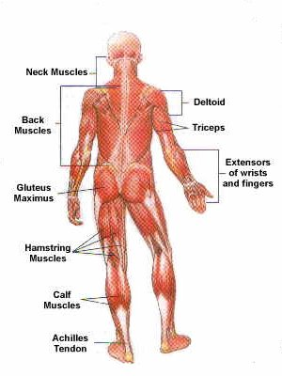

Slide 4
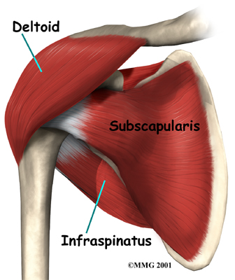
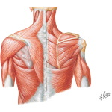

Slide 5
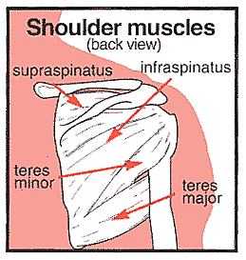
حرکات مهم استخوان کتف:
1- کشش بالایی (Elevation)
2-کشش پایینی(Depression)
3-نزدیک شدن به خط میانی بدن(Adduction or retraction)
4- دور شدن از خط میانی بدن (Abduction or protraction)
5-چرخش بالایی(Upward rotation)
6- چرخش پایینی(Downward rotation)

Slide 6
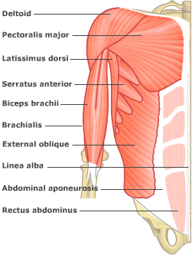
عضلات کمربند شانه به دو گروه تقسیم میشود:
1- عضلاتی که بر استخوان کتف عمل می کنند.
2-عضلاتی که بر استخوان بازو عمل می کنند.

Slide 7
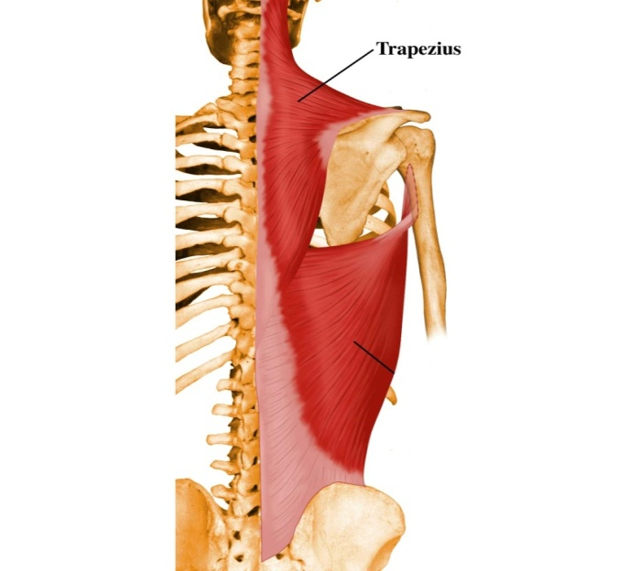
عضله ذوزنقه (Trapezius)
عمل | سر متحرک | سر ثابت
کشش بالایی (Elevation) | یک سوم ابتدای لبه سطح خلفی ترقوه | استخوان پس سری
ذوزنقه
قسمت اول

Slide 8
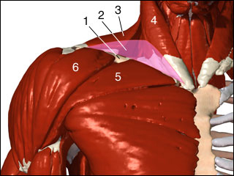
عضله ذوزنقه (Trapezius)
عمل | سر متحرک | سر ثابت
کشش بالایی(Elevation) نزدیک کننده(Retraction) چرخش دهنده بالایی (Upward rotation) | زائده اخرمی | لیگامنت گردنی در پشت گردن
ذوزنقه
قسمت دوم

Slide 9
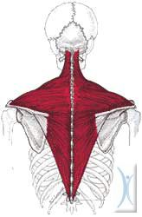
عضله ذوزنقه (Trapezius)
عمل | سر متحرک | سر ثابت
نزدیک کننده (retraction) | خار کتف | زائده شوکی مهره هفتم گردنی و سه مهره پشتی
ذوزنقه
قسمت سوم

Slide 10
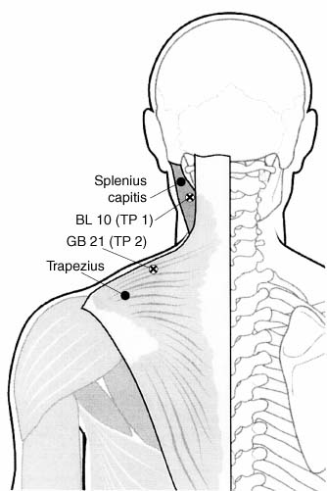
عضله ذوزنقه (Trapezius)
عمل | سر متحرک | سر ثابت
پایین کشیدن(depression) نزدیک کننده(retraction) چرخش بالایی (upward rotation) | ریشه خار کتف | زائده شوکی چهارمین تا دوازدهمین مهره پشتی
ذوزنقه
قسمت
چهارم

Slide 11
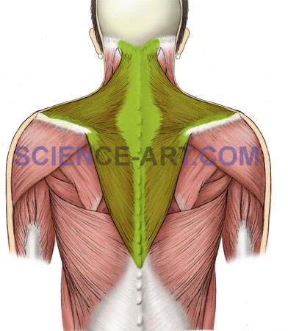
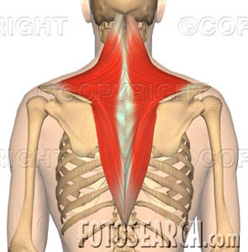
عضله ذوزنقه، عضله تختی است که در ناحیه سطحی بالای پشت قرار دارد،و بین استخوان کتف و ستون فقرات به راحتی قابل لمس می باشد.
( این عضله دارای چهار قسمت می باشد)

Slide 12
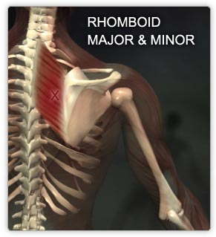
عضله متوازی الاضلاع (Rhomboid)
عمل | سرمتحرک | سر ثابت
کشش بالایی(Elevation) نزدیک کننده(retraction) چرخش پایینی (downward rotation) | لبه داخلی استخوان کتف | زائده های شوکی هفتمین مهره گردنی و پنج مهره پشتی

Slide 13
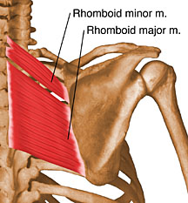
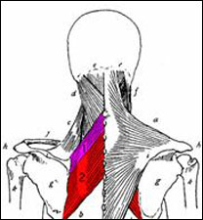
این عضله در زیر عضله ذوزنقه قرار گرفته است و به دو قسمت متوازی الاضلاع کوچک و بزرگ تقسیم
میشود، اما به طور کلی تحت عنوان یک عضله بررسی میشود.

Slide 14
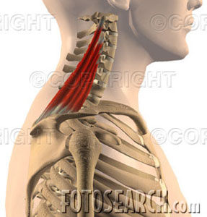
عضله گوشه ای (Levator scapulae)
عمل | سر متحرک | سر ثابت
کشش بالایی(Elevation) نزدیک کننده(retraction) چرخش پایینی (downward rotation) | لبه داخلی استخوان کتف،بین زاویه فوقانی و ریشه خار کتف | زائده عرضی چهار مهره اول گردنی

Slide 15
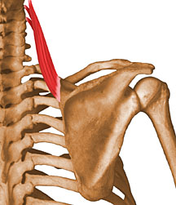
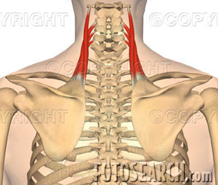
عضله ذوزنقه در قسمت خارجی و خلفی گردن،در زیر قسمت اول ذوزنقه قرار گرفته است و قابل لمس نیست.

